Slide 1
.
空间复杂度
讲解人：李新伟 | 日期：2022年5月9日

Slide 2
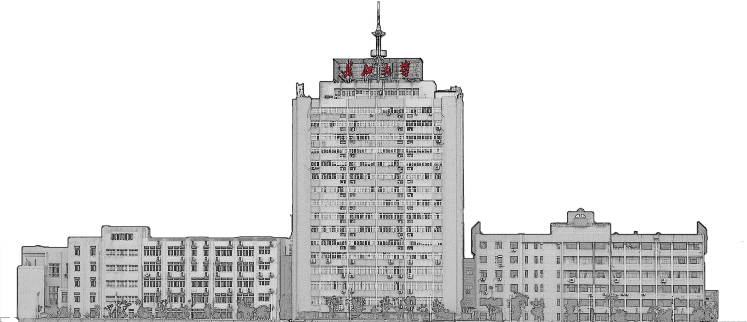

01
02
03
目录
知识点
示例
任务
CONTENT
TEXT AREA
TEXT AREA
TEXT AREA

Slide 3
知识点
计算时,往往只关注时间频度中的最高次项,其他次要项和常数项忽略
并不是空间复杂度越高，占用的空间越多，只是一种趋势，不是一种结果

Slide 4
顺序结构:按加法计算
循环结构:按乘法计算
分支结构:取最大值
没有特殊说明时, 复杂度都是指的最坏的复杂度

Slide 5
复杂度
最优复杂度----算法完成任务所需最小条件
最坏复杂度----算法完成任务所需最大条件
平均复杂度----算法完成任务平均需要多少
均摊复杂度----平均时间复杂度的补充(大部分都是最优，小部分最坏等的情况，需要均摊一下)

Slide 6
srand((unsigned)time(NULL));
Int n=rand()%100;
For(int i=0;i!=n;i++){
malloc(sizeof(int));
}

Slide 7
示例
int j=0;
for(int i=0;i<n;i++){
j++;
}
Int a[n];
for (int i=0;i<n;i++){
a[i]=0;
}

Slide 8
示例
Int a[n][n];
for(int i=0;i<n/2;i++)
{
for(int j=n/2-i;j<n;j++)
{
a[i][j]=i;
}
}
If（a=1）{
int a[n];
}else{
int a[n][n];
}

Slide 9
递归函数的空间复杂度
int fib(int n){
if(n==0 || n==1){
return 1;
}
return fib(n-1)+fib(n-2);
}
递归函数嵌套调用自己，函数的参数与局部变量占用的内存空间在递归的过程中会持续增长，直到return再释放

Slide 10
任务
1.求空间复杂度
2.求这个题的空间复杂度
Int sum(n)（n为奇数）
{
if(n==0)
return 0;
int a,b,c;
return sum(n-2);
}
int a(n){
if(n==0)return 0;
return a(--n)+1;
}
int b(n){
if(n==0)return 0;
return b(--a(n))
}

Slide 11
3.求下列题目的空间复杂度
4.求下面这个题的空间复杂度
int i,j,sum=0,flag;
for(i=101;i<1000;i+=2){
for(j=3;j*j<=i;j++){
flag=1;
if(i%j==0){
flag=0;
break;
}
}if(flag)sum+=i;
}
int sum=0,flag;
for(int i=101;i<1000;i+=2){
for(int j=3;j*j<=i;j++){
flag=1;
if(i%j==0){
flag=0;
break;
}
}if(flag)sum+=i;
}

